Slide 1
JavaScript 디버깅

Slide 2
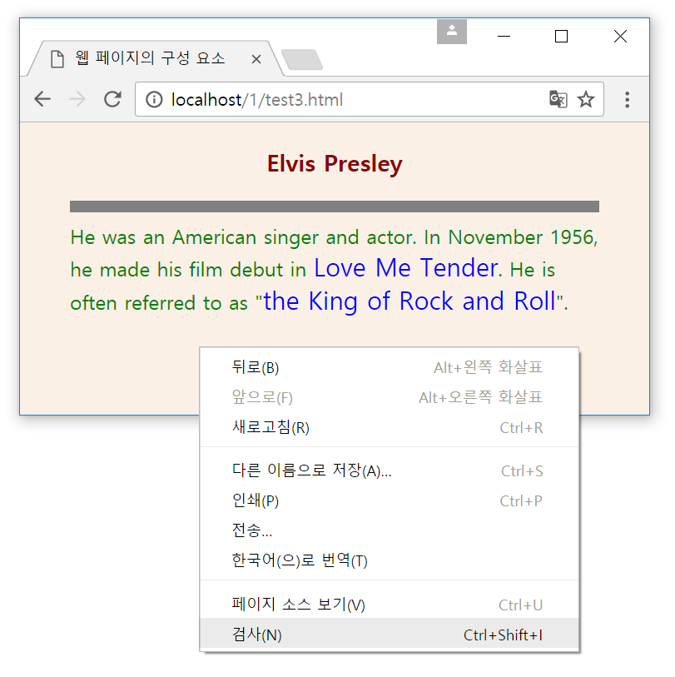
디버깅을 위한 개발자 도구 열기(크롬 브라우저 사례) => Ctrl+Shift+I , Ctrl+Shift+J , Ctrl+Shift+C
이 메뉴를 클릭하면
개발자 도구를 연다.

Slide 3
디버깅을 위한 개발자 도구
Elements : 페이지내의 문서객체와 관련된 모든 속성을 실시간으로 확인 가능
Resources : 페이지를 실행 하면서 불러들인 모든 리소스 화일들과 HTML5 데이터베이스와 로컬 저장소, 쿠키, 캐시를 표시함
Network : Ajax 를 포함한 모든 Http 요청 확인 가능
Scripts : JavaScript 와 관련된 디버깅수행
Timeline : 각 요소에 어느정도의 시간이 걸리는지 확인 가능
Profiles : JavaScript 분석시에 도움을 주는 기능
Audits : 페이지를 최적화 하기 위한 정보를 제공
Console : 콘솔 로그를 확인 할 수 있으며, 실행된 상태에서 자바스크립트 코드 입력가능.

Slide 4
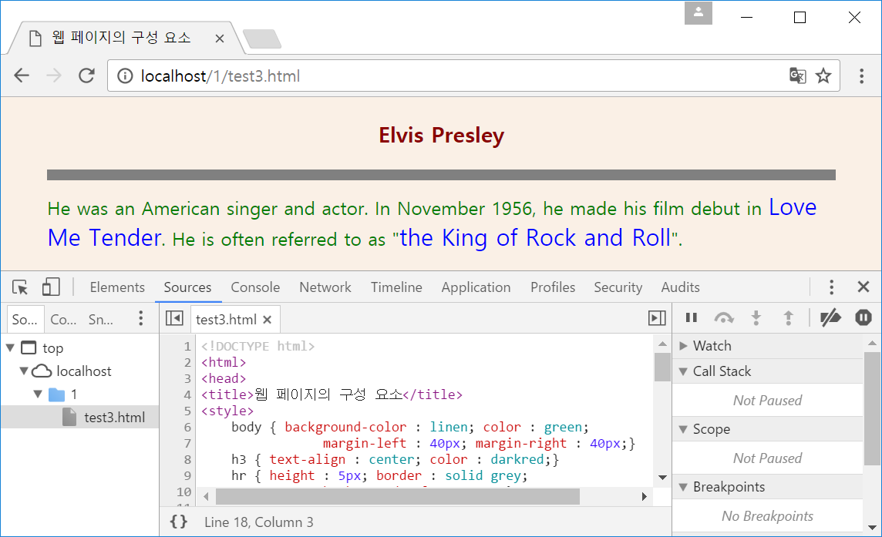
‘개발자 도구’에서 ‘Sources’ 메뉴로 소스 보기

Slide 5
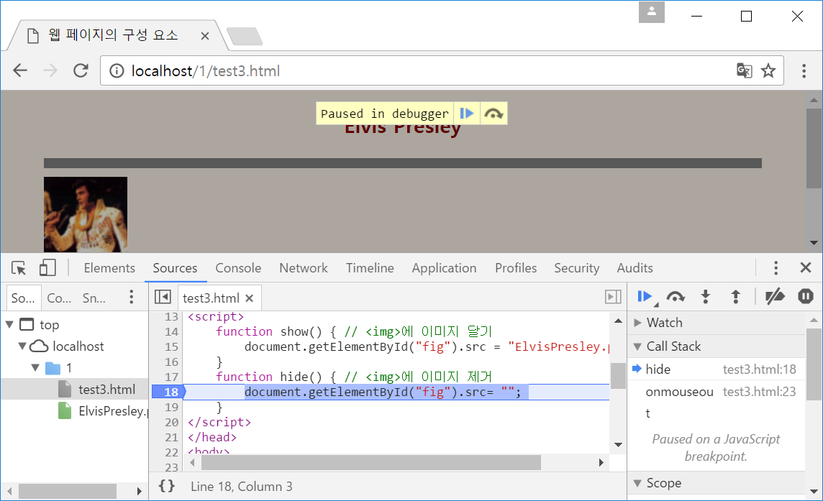
라인 18에 중단점(break point)를 설정하여 자바스크립트의 실행을 멈춘 화면
한 라인씩 실행 버튼
마우스로 클릭하면
break point 설정

Slide 6
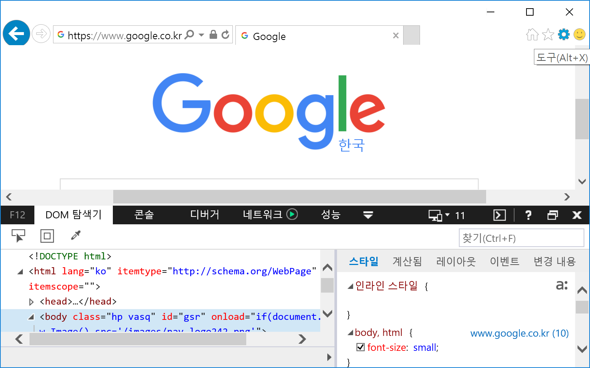
실습 : HTTP 통신 과정 보기
인터넷 익스플로러의 개발자 도구 열기 – F12 키
개발자 도구
버튼을 누르면
개발자 도구가
분리 출력된다.

Slide 7
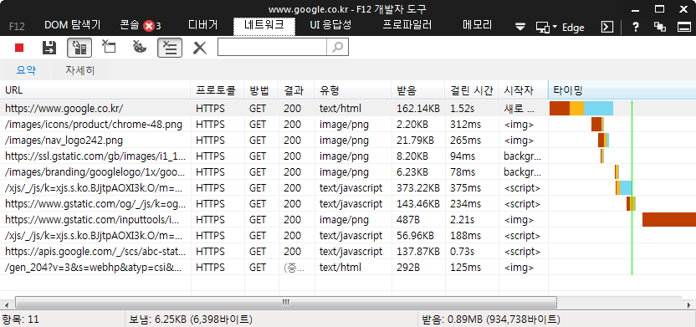
인터넷 익스플로러의 개발자 도구를 별도 윈도우에서 실행
네트워크 메뉴 선택
구글 사이트에 접속함
HTTP
세션
리스트
리스트가 보이지 않으면, 웹 브라우저에 새로 고침(F5키) 할 것
11 개의 HTTP 세션을 뜻함

Slide 8
HTTP 통신 과정 보기
첫 번째 HTTP 세션
익스플로러가 www.google.co.kr 웹 서버에 연결
디폴트 HTML 파일을 요청하고 응답 받았음
총 1.52초 걸렸다는 뜻
두 번째 HTTP 세션
<img>의 src 속성에 명시된 chrome-48.png을 구글 웹 서버에 요청
요청을 포함하여 이미지를 전송 받는데 거리는 시간 총 312ms
이미지의 크기는 2.20K

Slide 9
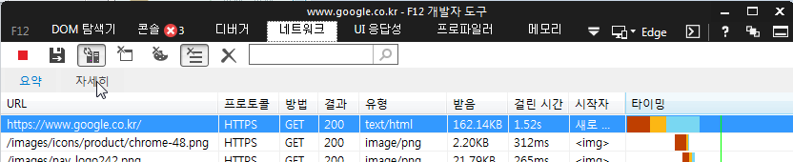
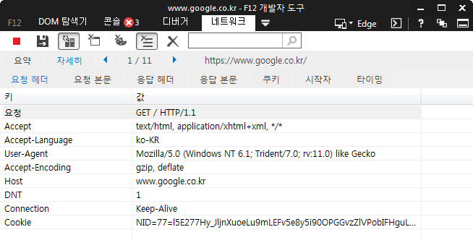
HTTP 요청 헤더 보기
첫번째 HTTP 세션에 대한 자세한 정보 보기
첫 번째 HTTP 세션의 HTTP 요청 헤더
클릭

Slide 10
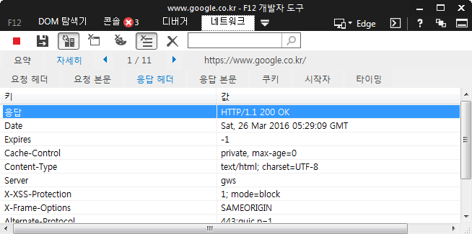
HTTP 응답 헤더

Slide 11
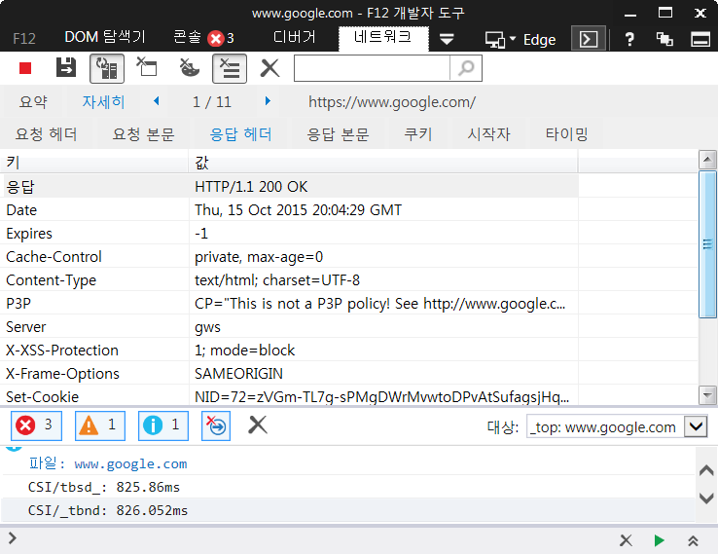
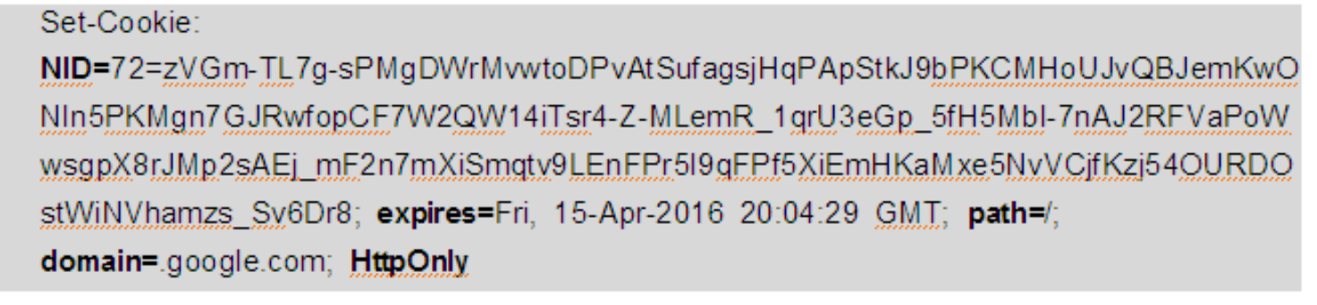
실습 : 구글 웹 사이트가 남긴 쿠키 보기
구글 웹 서버의 쿠키 뿌리기
웹 서버는 HTTP 응답 헤더의 ‘Set-Cookie:’ 뒤에 쿠키 데이터를 심어 보냄

Slide 12
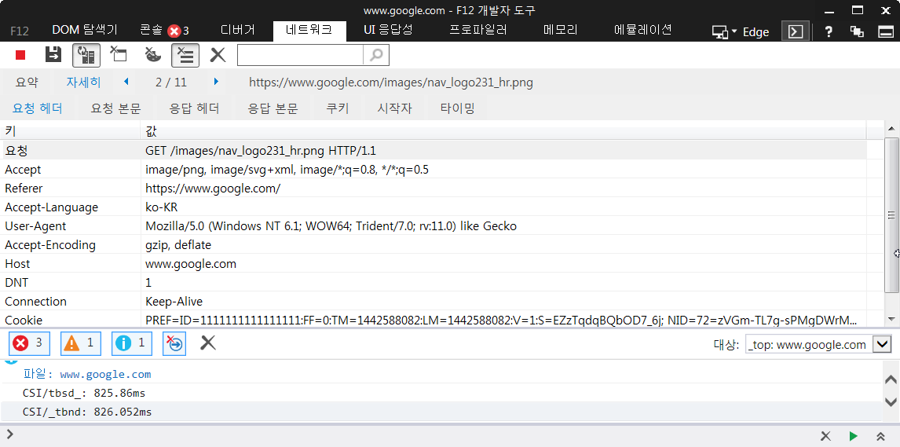
NID 쿠키 저장 및 활용
브라우저는 NID 쿠키를 쿠키 파일에 저장
브라우저는 google.com 도메인의 웹 페이지를 요청할 때마다 NID 쿠키 함께 전송
브라우저가 nav_logo231_hr.png 이미지를 요청할 때,
www.google.com에 보낸 요청 헤더

